Slide 1
ＩＣＴ機器の活用 ③タブレット端末
スライド資料 B3
兵庫県版研修プログラム

Slide 2
スライド資料 B3-2
タブレット端末の活用
Notes:
では、ここでタブレット端末の活用について学びましょう。

Slide 3
タブレット端末の授業活用の考え方
基本モデル
提示
共有
評価
各教科の特性に応じた活用
森山潤他: iPadで拓く学びのイノベーション タブレット端末ではじめるICT授業活用，高陵社書店，2013
Notes:
タブレット端末を授業で活用するには、様々な方法がありますが、森山（2013）は、それら大別すると、提示、共有、評価という基本モデルと、各教科の特性に応じた活用とに分けることができると指摘しています。ここでは、これらの各タイプの活用方法について詳しく見ていきましょう。

Slide 4
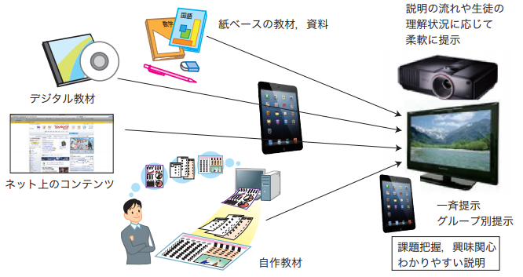
タブレット端末の授業活用モデル①
提示
森山潤他: iPadで拓く学びのイノベーション タブレット端末ではじめるICT授業活用，高陵社書店，2013
Notes:
提示とは、文字通り、教材などのコンテンツを教員が大型ディスプレーやプロジェクターなどに提示して、説明したり、解説したりする活用モデルです。教材には、既存のデジタル教材やインターネット上のコンテンツの他、プレゼンテーションソフトやワープロソフトなどで自作した教材やワークシート、紙ベースの資料や実物などを写真で撮影したものも提示できます。また、教員が全員に対して提示することはもちろん、複数のタブレット端末があれば、グループ別や個別的に閲覧させることもできます。

Slide 5
タブレット端末の授業活用モデル②
共有
森山潤他: iPadで拓く学びのイノベーション タブレット端末ではじめるICT授業活用，高陵社書店，2013
Notes:
共有は、個々の児童生徒の考えやグループ活動の成果などを教室内で瞬時に共有し、教室全体で協働学習を進める活用モデルです。これには、教員が1台のタブレット端末を持って机間指導しながら児童生徒のノートなどを撮影して共有する方法、グループに1台のタブレット端末を持たせて共有する方法、児童生徒に一人一台のタブレット端末を持たせて共有する方法などがあります。後者の方法を用いる場合は、画面の共有を支援する学習支援システムを活用すると大変便利です。

Slide 6
タブレット端末の授業活用モデル③
評価
森山潤他: iPadで拓く学びのイノベーション タブレット端末ではじめるICT授業活用，高陵社書店，2013
Notes:
評価には、教員による評価資料の蓄積とともに、児童生徒による相互評価や自己評価での活用があります。教員による評価資料の蓄積では、児童生徒の成果物を画像で保存したり、実技を伴う学習成果を動画として保存することが考えられます。一方、児童生徒による相互評価や自己評価では、児童生徒が自らのパフォーマンスを動画などに撮影し、自ら閲覧して課題を把握するなどの活用があります。このような活用は特に、自分の姿をあたかも鏡に写して振り返るような効果が得られるため、鏡的利用と呼ばれています。

Slide 7
タブレット端末の授業活用モデル④
各教科の特性に応じた活用
数学、理科、社会など認識形成を主とする教科
ドリル
調べ学習
国語、英語など言語習得を主とする教科
シミュレーション
様々なお助けツール
保健体育、技術・家庭など生活行動を育む教科
新しい表現ツール
etc
音楽、美術など感性を表現する教科
各教科の目標に照らした
「学びを深めるICT活用」の工夫
森山潤他: iPadで拓く学びのイノベーション タブレット端末ではじめるICT授業活用，高陵社書店，2013
Notes:
教科の特性に応じた活用は、各教科の特徴的な学習活動を支援する活用方法です。例えば、算数・数学や国語、英語などでのドリル学習、社会での調べ学習、理科や技術科でのシミュレーションの活用などが考えられます。あるいは、図画工作や美術では、カメラ機能をうまく活用した表現ツールとしての活用も考えられます。アイディア次第で様々な活用方法を発想することができます。

